Slide 1
期貨保證金檢核
PYT337132_陳伯維
期末報告

Slide 2
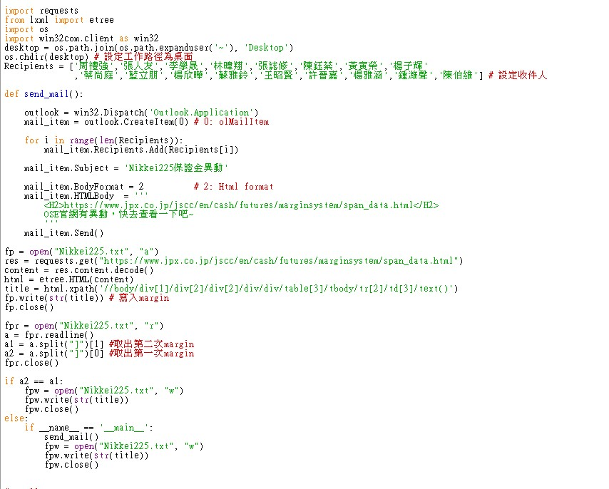
主程式

Slide 3
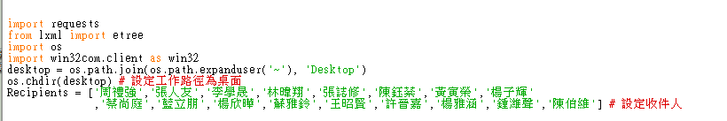
設定工作路徑

Slide 4
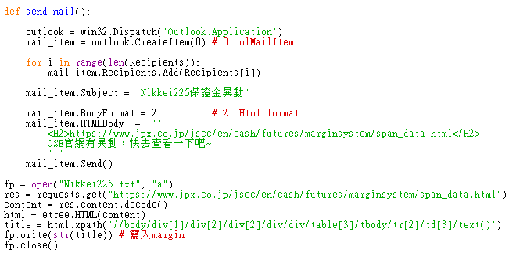
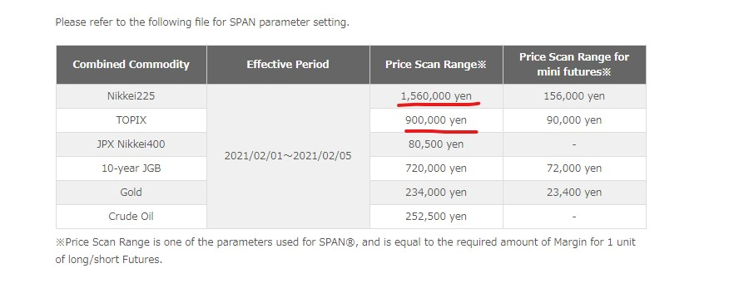
爬蟲比對

Slide 5
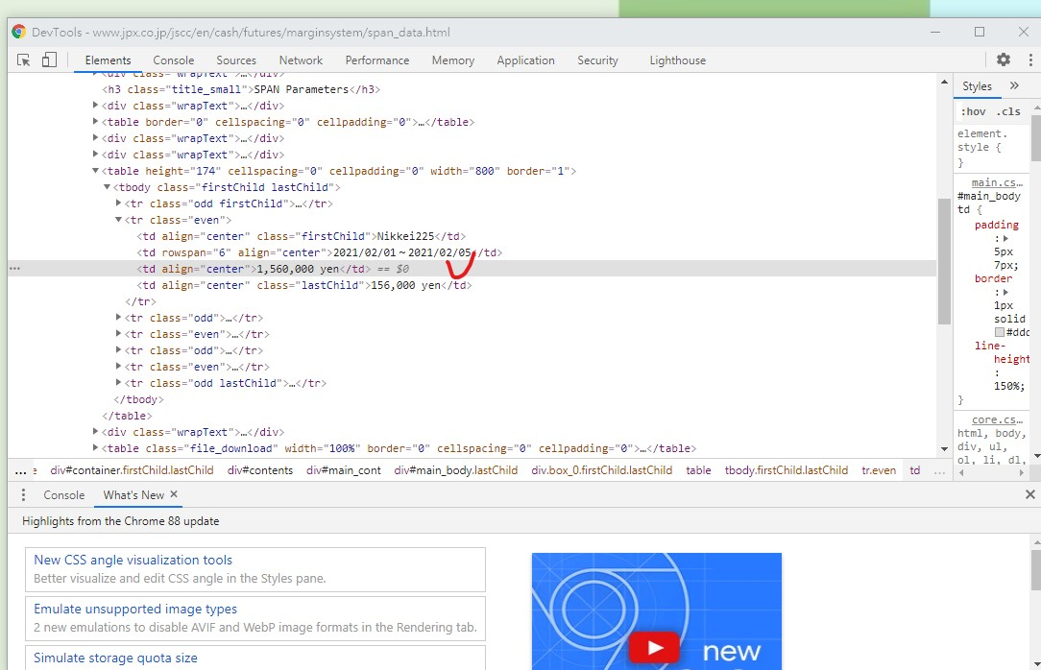
爬蟲比對

Slide 6
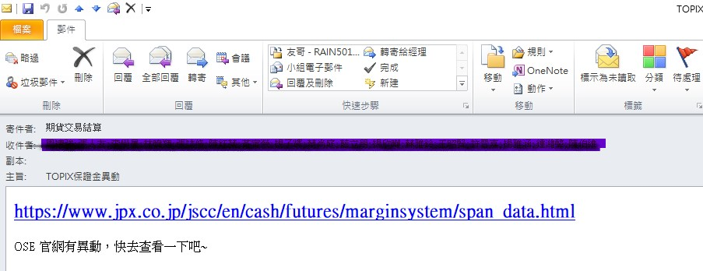
爬蟲比對

Slide 7
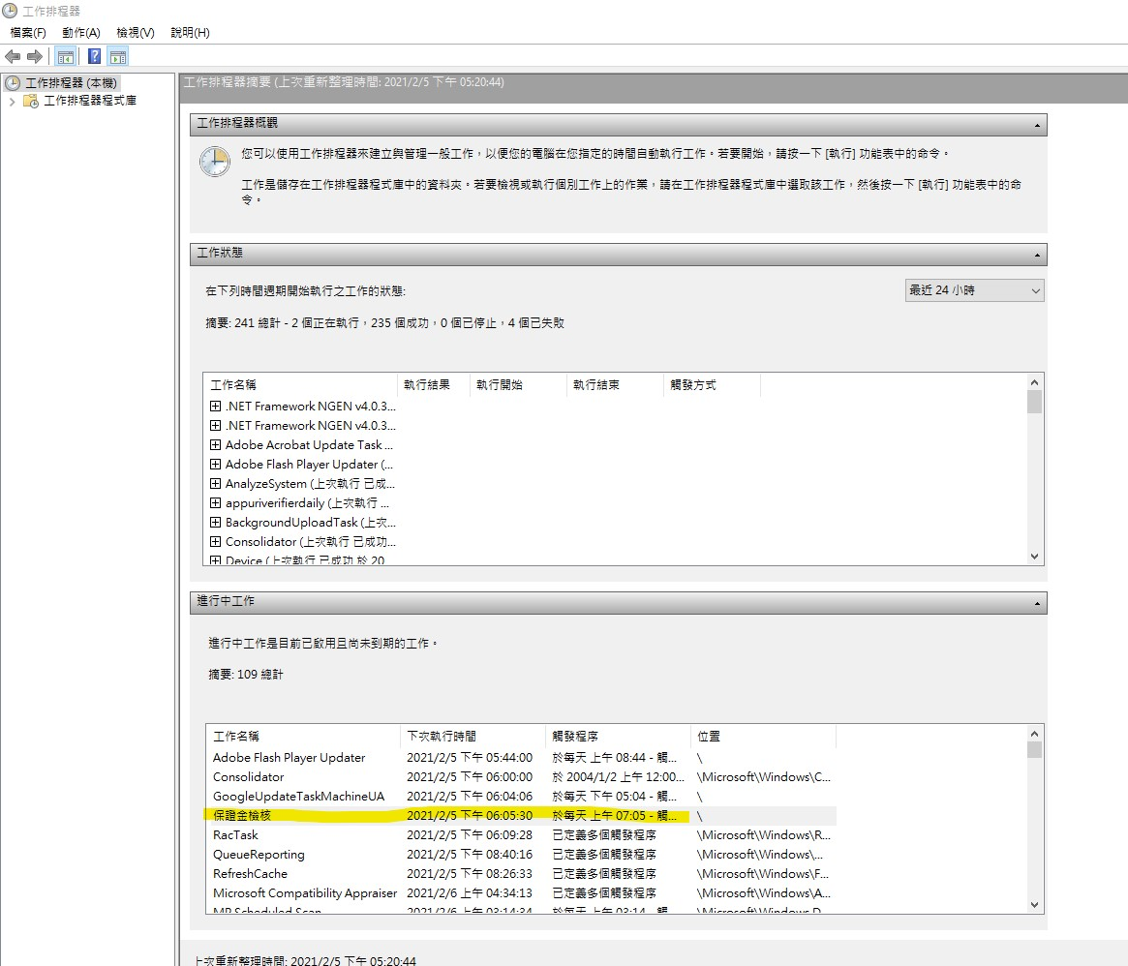
爬蟲比對

